Slide 1
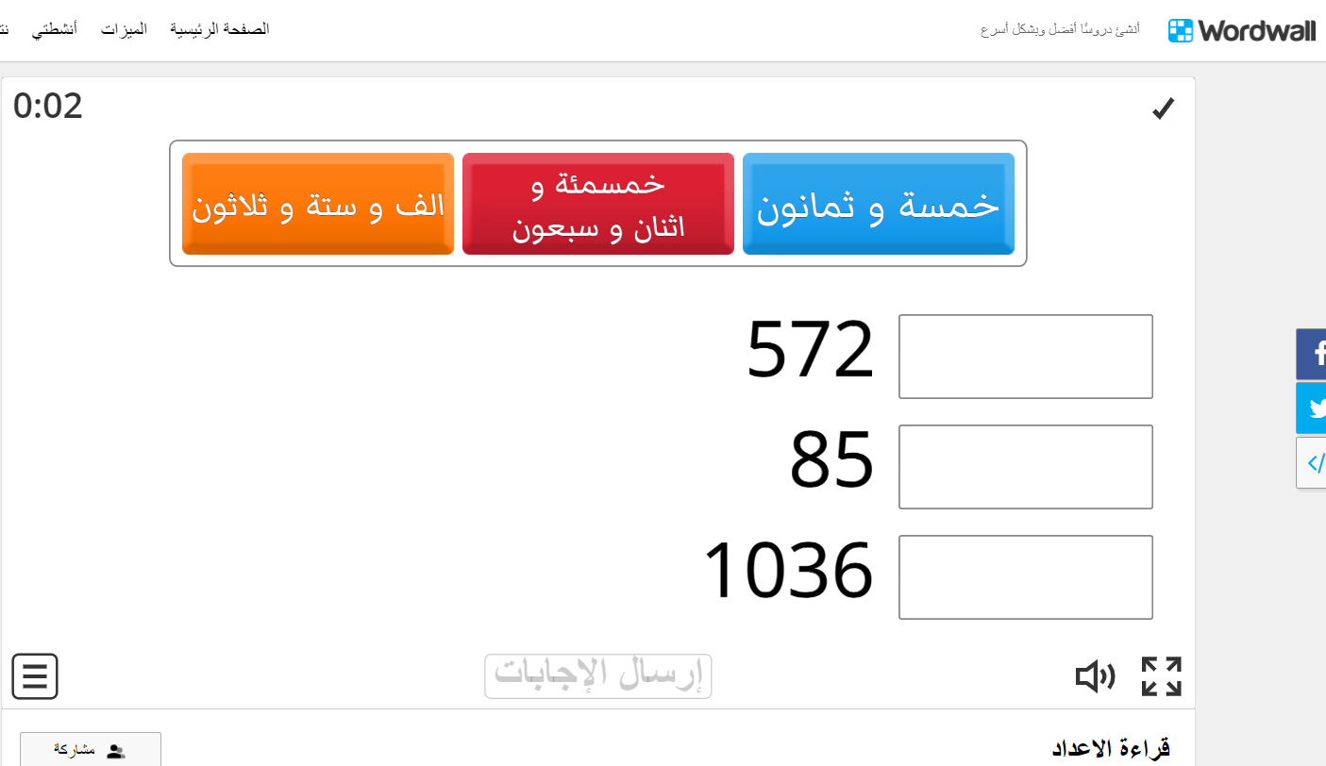
ورقة عمل تفاعلية
https://wordwall.net/ar/resource/3894892

